Slide 1
K-디지털 챌린지 · 넷 챌린지 캠프 시즌 13 · 중간평가
들리지 않아도,
닿습니다
KOREN 저지연망 기반 재난정보 실시간 AI 수어(KSL) 통역·송출 서비스
SignBridge · 재난 정보를 수어로 전달하고, 농인의 수어를 한국어와 음성으로 되돌립니다
참가 분야
N/W 활용 서비스
팀명
닿다
서버 없이 브라우저에서 동작 · 통신이 끊긴 재난 상황에서도 작동
2026. 08. 19.

Slide 2
발표 순서
02
도입
개발과정 적정성 30점
개발구현 정도 30점
KOREN 활용도 20점
기대효과 20점
문제와 목표
당사자와 과정
핵심 기술과 검증
KOREN 활용
한계와 기대효과
03 재난 정보 전달의 공백
05–06 현장 방문과 피드백
07–10 두 방향 기술·학습 데이터
16 KOREN 자원 3종
19 아직 안 되는 것
04 시스템 개요
17 일정 준수와 팀 협업
11–13 정확도·번역 품질·자동 검사
16 이용 실적·향후 방안
20 다음 단계
18 멘토 의견 반영
14–15 당사자가 쓰는 화면
21 구현 난이도와 기대효과
오늘 드릴 말씀은 하나입니다
한쪽만 되면 방송이고, 양쪽이 되어야 대화입니다. 받는 방향과 묻는 방향을 모두 만들었습니다.
그리고 그 판단을 실험실이 아니라 복지관 두 곳에서 당사자에게 직접 확인했습니다.
닿다 · SignBridge · 한국수어 양방향 번역

Slide 3
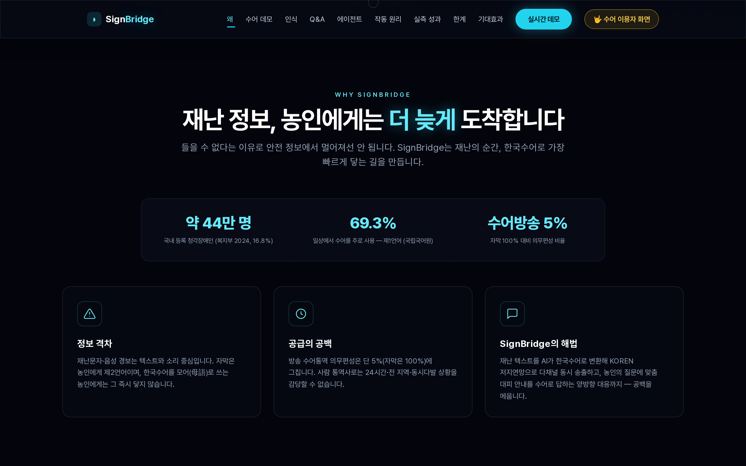
재난 정보는 농인에게 도착하지 않습니다
03
한국수어는 한국어와 어순·문법이 다른 독립 언어입니다
재난문자는 한국어 텍스트로만 발송된다
농인에게는 외국어로 온 경고문과 같다. 문해력의 문제가 아니라 언어가 다른 것이다.
수어 통역은 사람이 실시간으로 붙어야 한다
재난은 예고 없이, 동시다발로, 전국에서 일어난다. 통역사 배치로는 감당할 수 없다.
농인은 정보를 ‘받기만’ 해 왔다
대피소가 어디냐고 되물을 방법이 없다. 들리는 사람이 3초에 끝내는 일이다.
우리가 푸는 문제
양방향이어야 한다.
한쪽만 되면 방송이고,
양쪽이 되어야 대화다.
약 44만 명
국내 등록 청각장애인 (복지부 2024)
69.3%
일상에서 수어를 주로 사용 (제1언어, 국립국어원)
수어방송 5%
자막 100% 대비 의무편성 비율
닿다 · SignBridge · 한국수어 양방향 번역

Slide 4
시스템 개요
04
서버 없이 브라우저 안에서 두 방향이 모두 동작합니다
재난문자
· 직원 음성
글로스 변환
(3단 폴백)
3D 아바타
수어 재생
출력 한국어 → 수어
입력 수어 → 한국어·음성
두 방향을 같은 특징 정의(155차원)로
묶어, 학습과 추론이 어긋나지 않게 했다.
웹캠 수어
랜드마크
낱말 인식
13,576종
한국어 문장
· 음성 출력
12,833
13,576
28,125
0
수어 동작
인식 낱말
전국 장소
서버
실제 농인 수어자 영상
수어자 분리 학습
대피소 14,134곳
전부 브라우저 안에서
두 방향 모두 서버 없이 브라우저 안에서 동작합니다. 통신이 끊긴 재난 현장에서도 그대로 쓸 수 있습니다.
닿다 · SignBridge · 한국수어 양방향 번역
수치는 저장소의 검사 스크립트가 재계산합니다

Slide 5
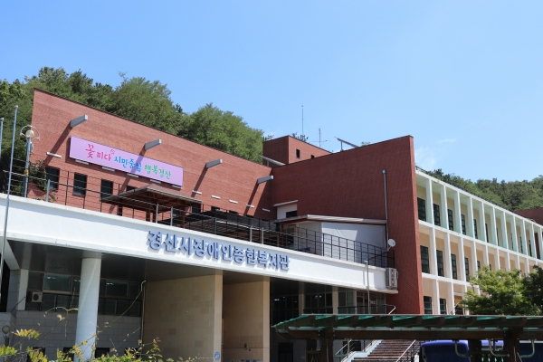
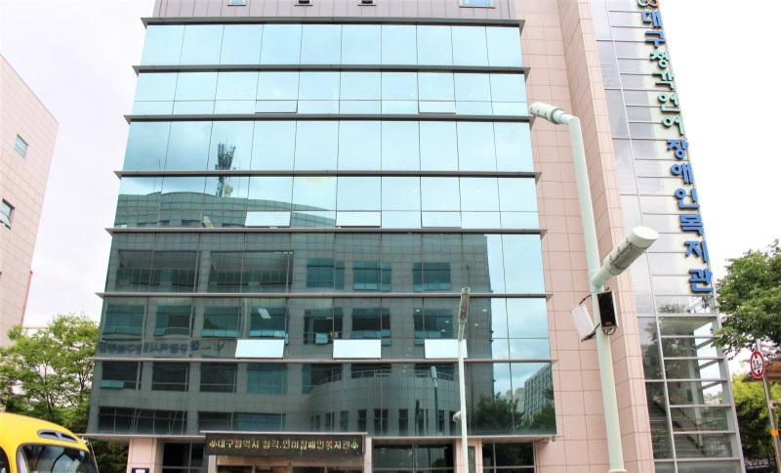
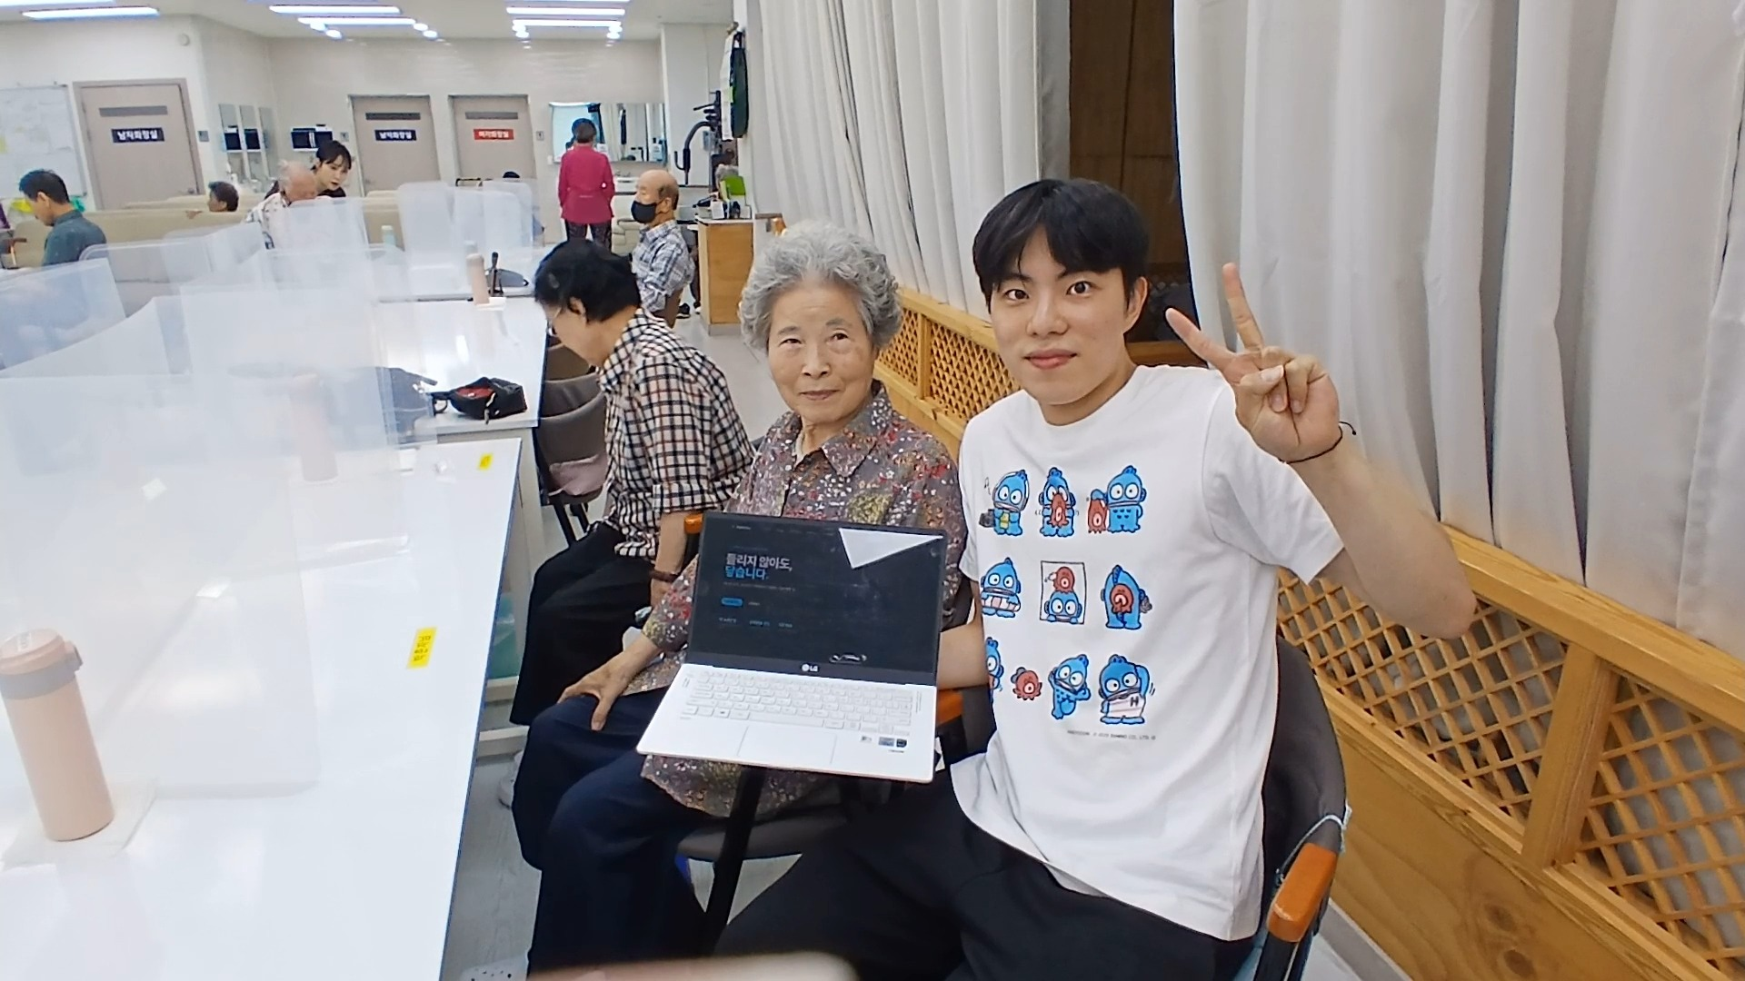
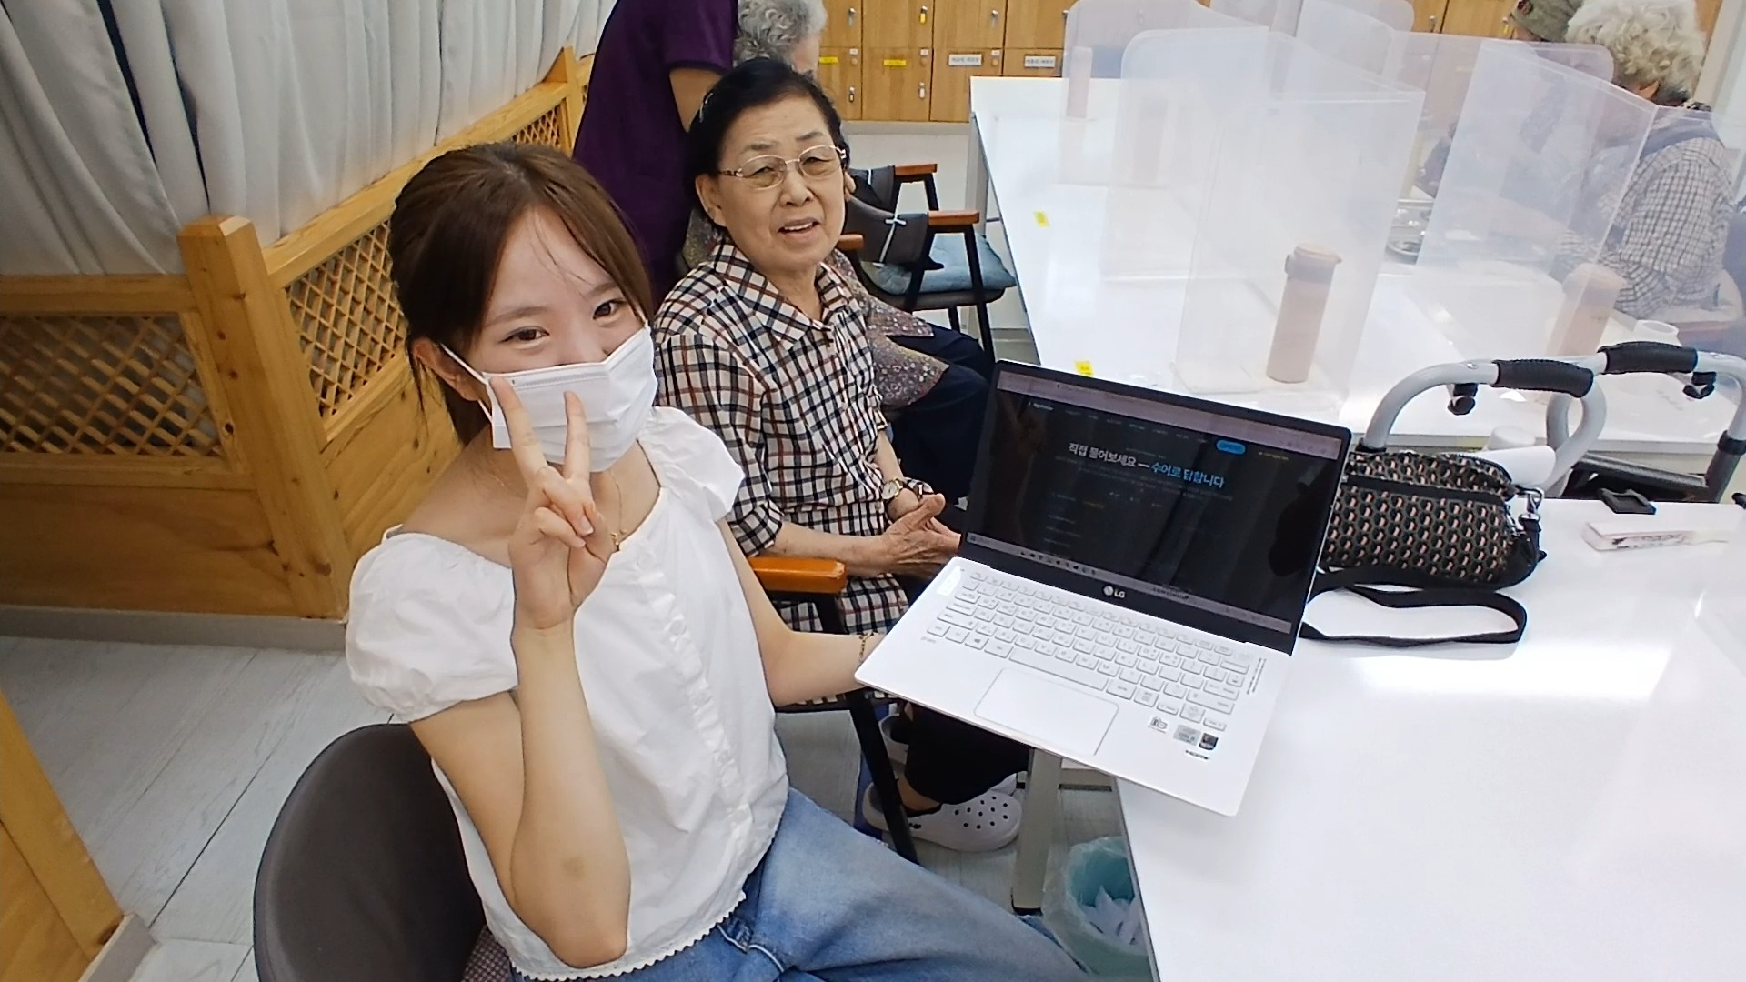
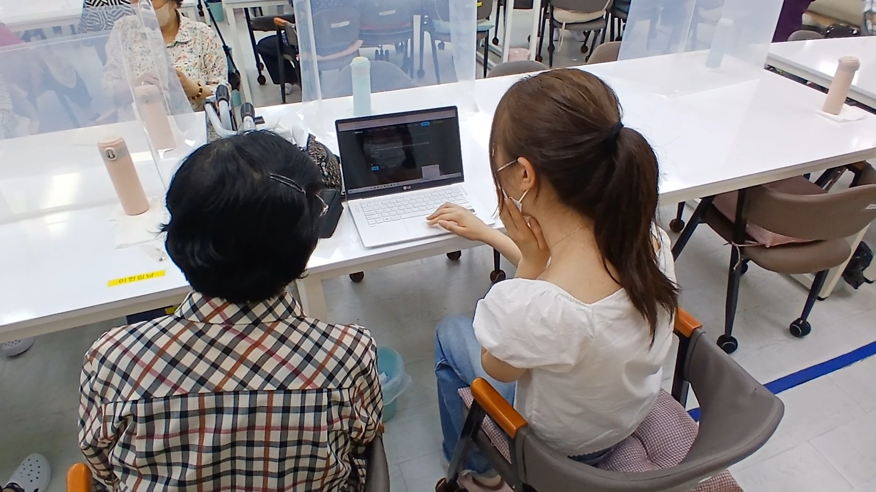
두 곳의 복지관에서 직접 확인했습니다
05
수어 이용자에게 시연하고, 개선점과 피드백을 받았습니다
숫자로는 알 수 없는 것이 있습니다
뒤에서 인식 정확도와 번역 품질을 숫자로 보여
드립니다. 그런데 그 숫자는 “낱말이 나갔는가 /
맞게 나갔는가”까지만 잽니다.
농인이 보고 뜻이 통하는지는 다른 질문이라,
만들자마자 복지관 두 곳으로 가져갔습니다.
경산시장애인종합복지관
대구광역시청각언어장애인복지관
수어 이용자에게 앱을 직접 소개
질의응답 화면을 함께 확인
옆에서 조작을 도우며 관찰
닿다 · SignBridge · 한국수어 양방향 번역
2026년 8월 · 경산 · 대구

Slide 6
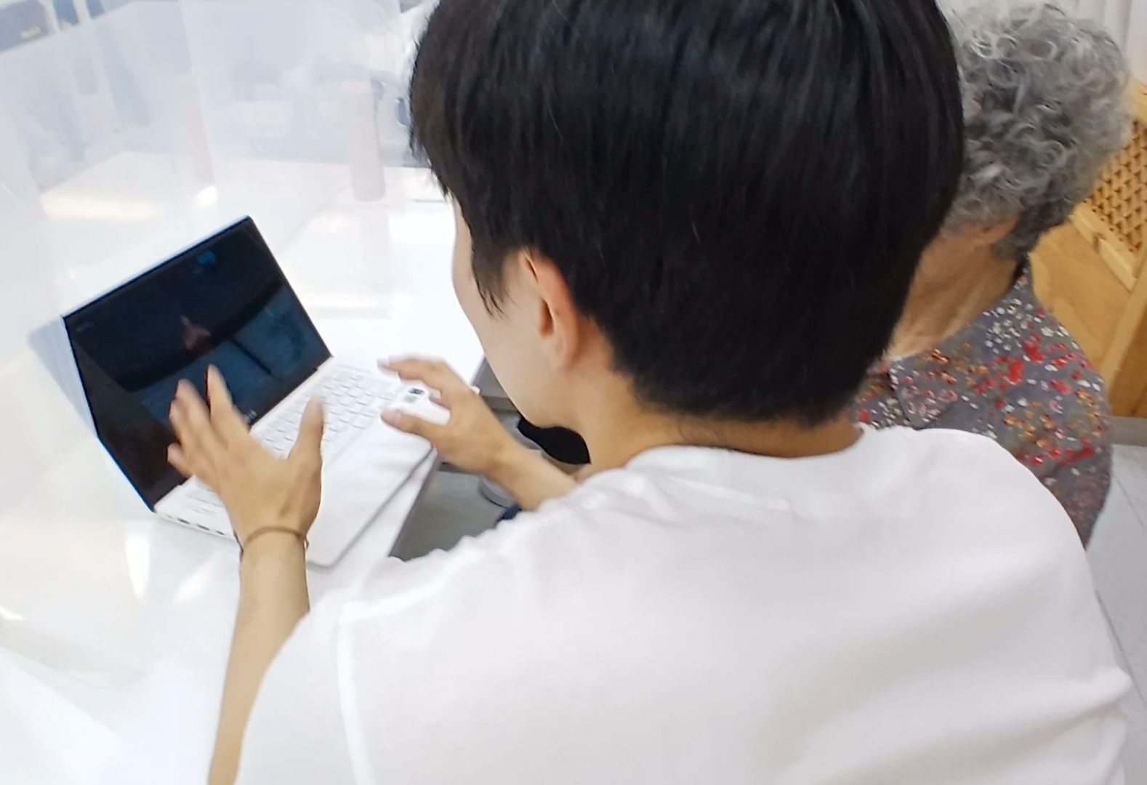
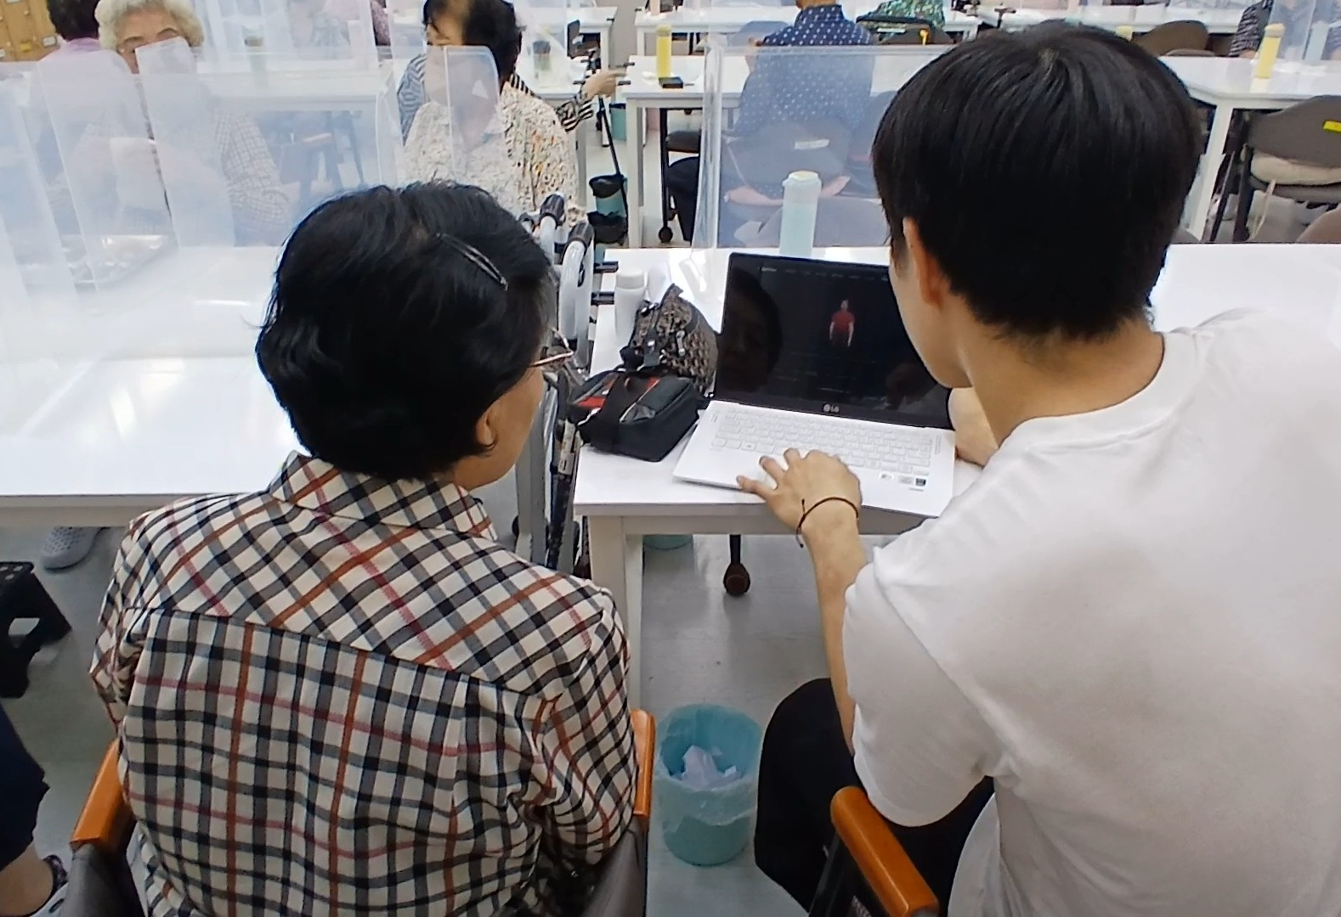
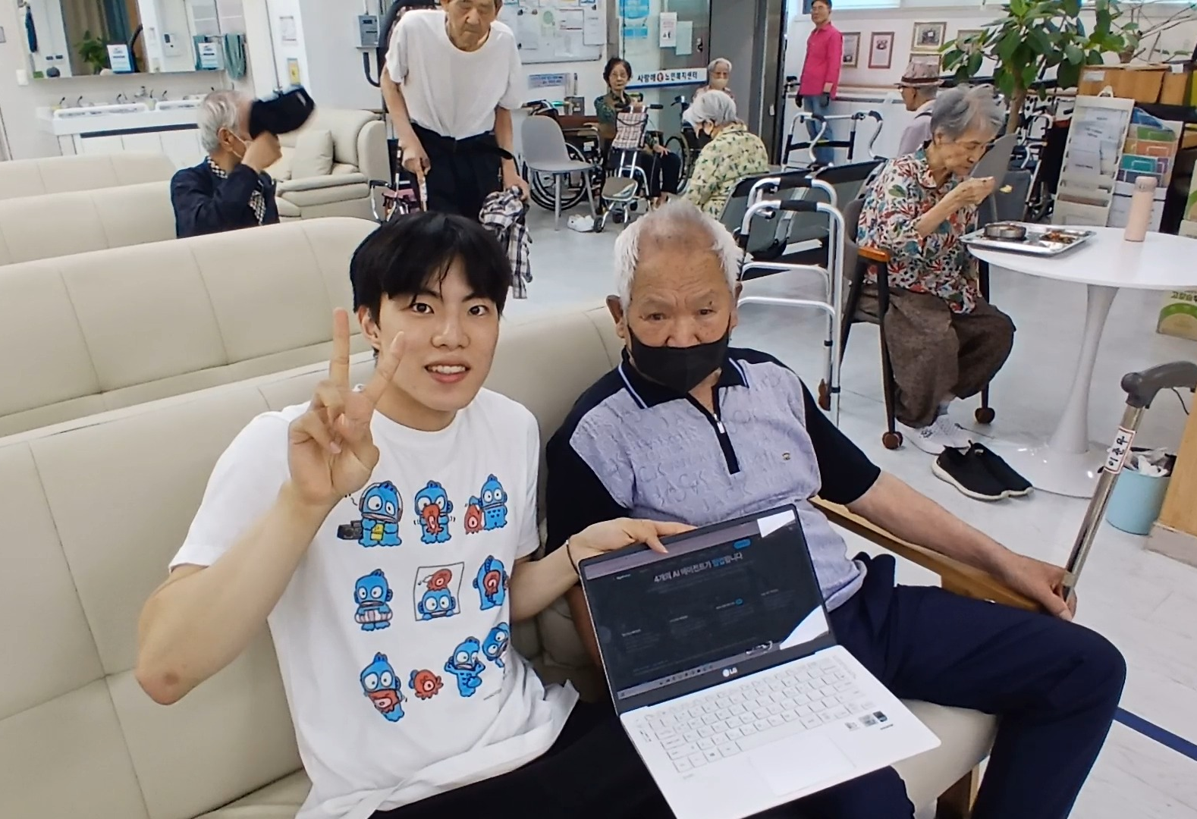
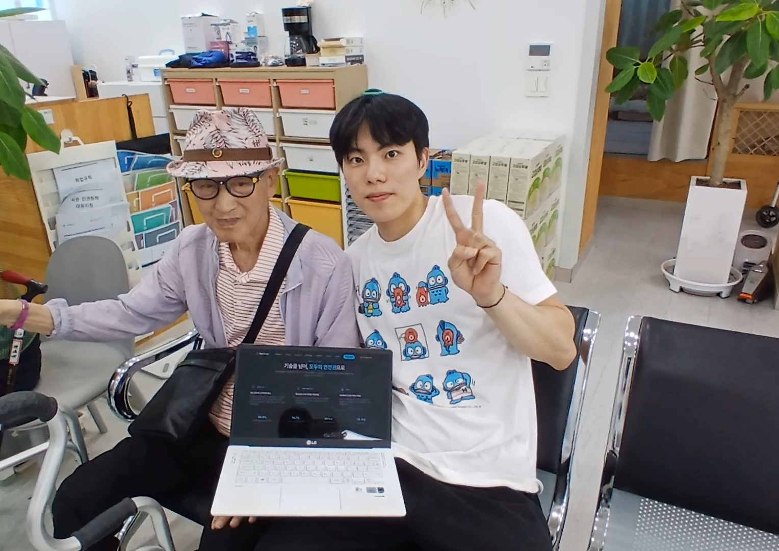
실제 이용을 돕고, 개선점을 받았습니다
06
아바타 수어를 함께 보며 무엇이 읽히고 무엇이 안 읽히는지 확인했습니다
아바타 수어를 함께 보며 확인
화면 조작을 안내하며 시연
시스템 구조를 설명
기대효과를 함께 이야기
현장에서 확인한 것
아바타를 보는 거리와 각도
연령대에 따른 수어 차이
노트북 화면으로 보면 손이 작아진다. 화면 크기와 앉는 거리에 따라 읽히는 정도가 달라졌다.
같은 뜻이라도 세대·지역에 따라 쓰는 동작이 다르다. 사전이 한 가지만 알면 못 알아본다.
‘눌러서 묻기’의 필요
다음에 물어야 할 것
수어를 쓰지 않는 중도 실청 이용자도 있었다. 눌러서 묻는 경로가 실제로 필요했다.
어순의 자연스러움과 표정의 부재를 어떻게 느끼는지. 9월 정식 평가에서 측정한다.
닿다 · SignBridge · 한국수어 양방향 번역
9월 정식 당사자 평가로 이어집니다

Slide 7
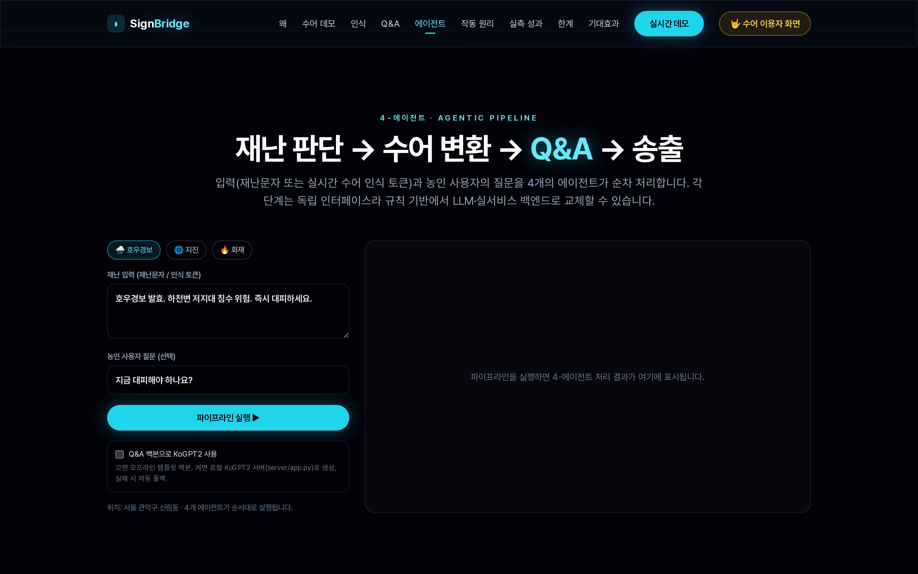
4개의 에이전트가 이어서 일합니다
07
각 단계의 결과를 기록해, 조용한 실패를 검사로 잡아냅니다
① 재난 판단
문자에서 재난 종류·심각도·지역을 뽑는다
② 수어 변환
한국어 문장을 글로스 열로 바꾼다 (3단 폴백)
③ 질의응답
농인의 질문을 의도로 바꾸고 답을 만든다
④ 송출
글로스를 키포인트로 이어 아바타를 움직인다
② 수어 변환의 3단 폴백 · 앞이 못 하면 뒤가 받는다
모델이 조용히 빠져도 화면은 똑같습니다.
그래서 어느 단계가 답했는지를 화면 속성으로 남기고,
자동 검사가 이를 확인합니다.
① 학습 모델
→
② 통계 사전
→
③ 규칙
t2gs-v2 · 재난문자
Dice 정렬 · 23만 낱말
조사·어미 처리
닿다 · SignBridge · 한국수어 양방향 번역

Slide 8
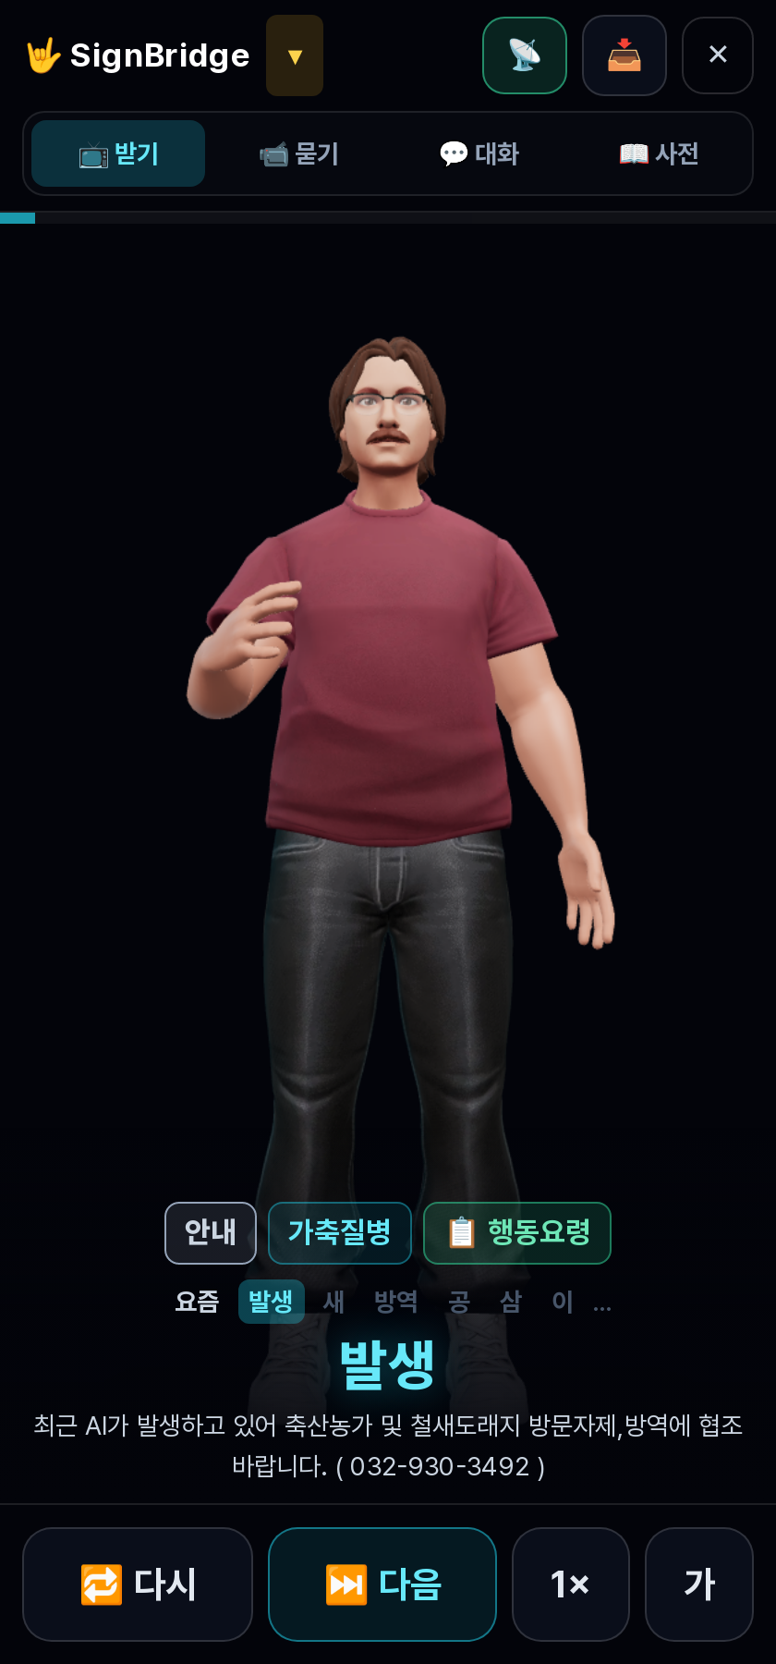
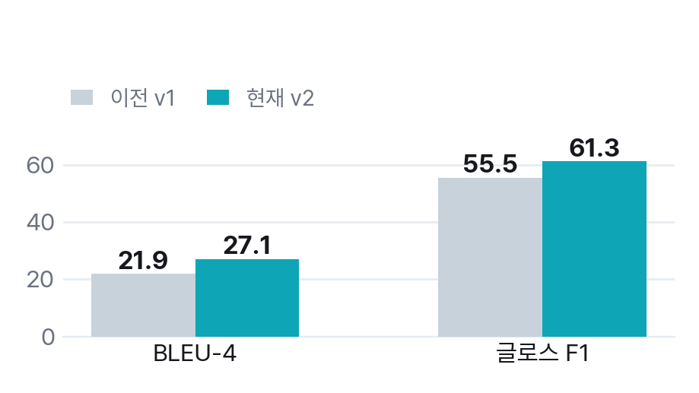
핵심기술 ① 한국어를 수어로
08
문장 → 글로스 열 → 실제 수어자의 키포인트를 이어 재생
학습 모델 t2gs-v2
한국어 음절 → 글로스 seq2seq. 23.3M 파라미터를 int8 30MB로 줄여 브라우저에 넣었다.
행동요령은 모델을 쓰지 않습니다
모델은 공지 말투로 배웠고 행동요령은 명령 말투다.
맡겨 보니 “엘리베이터를 타지 말고 계단으로
대피하세요”가 엉뚱한 글로스로 나갔다.
목숨이 걸린 안내라 도메인으로 분기했다.
통계 정렬 사전 23만 낱말
어떤 한국어 낱말이 어떤 글로스와 함께 나오는지 Dice 계수로 세어 만들었다. 활용형·조사형 포함.
동작 사전 12,833종
AI Hub 수어 영상의 실제 농인 수어자 키포인트. 사람이 그린 애니메이션이 아니다.
지금 앱에 붙어 있는 것
t2gs-v2를 int8로 줄인 30MB 모델이 브라우저 안에서 돕니다.
1스레드에서 문장당 144ms — 서버로 보내지 않습니다.
줄인 뒤에도 품질이 무너지지 않았는지 따로 쟀습니다.
검증 400문장에서 BLEU 27.3 · 글로스 F1 62.6.
재난문자가 수어로 나오는 받기 화면
사람 번역가 정답과 비교한 번역 품질 · 검증 800문장
닿다 · SignBridge · 한국수어 양방향 번역

Slide 9
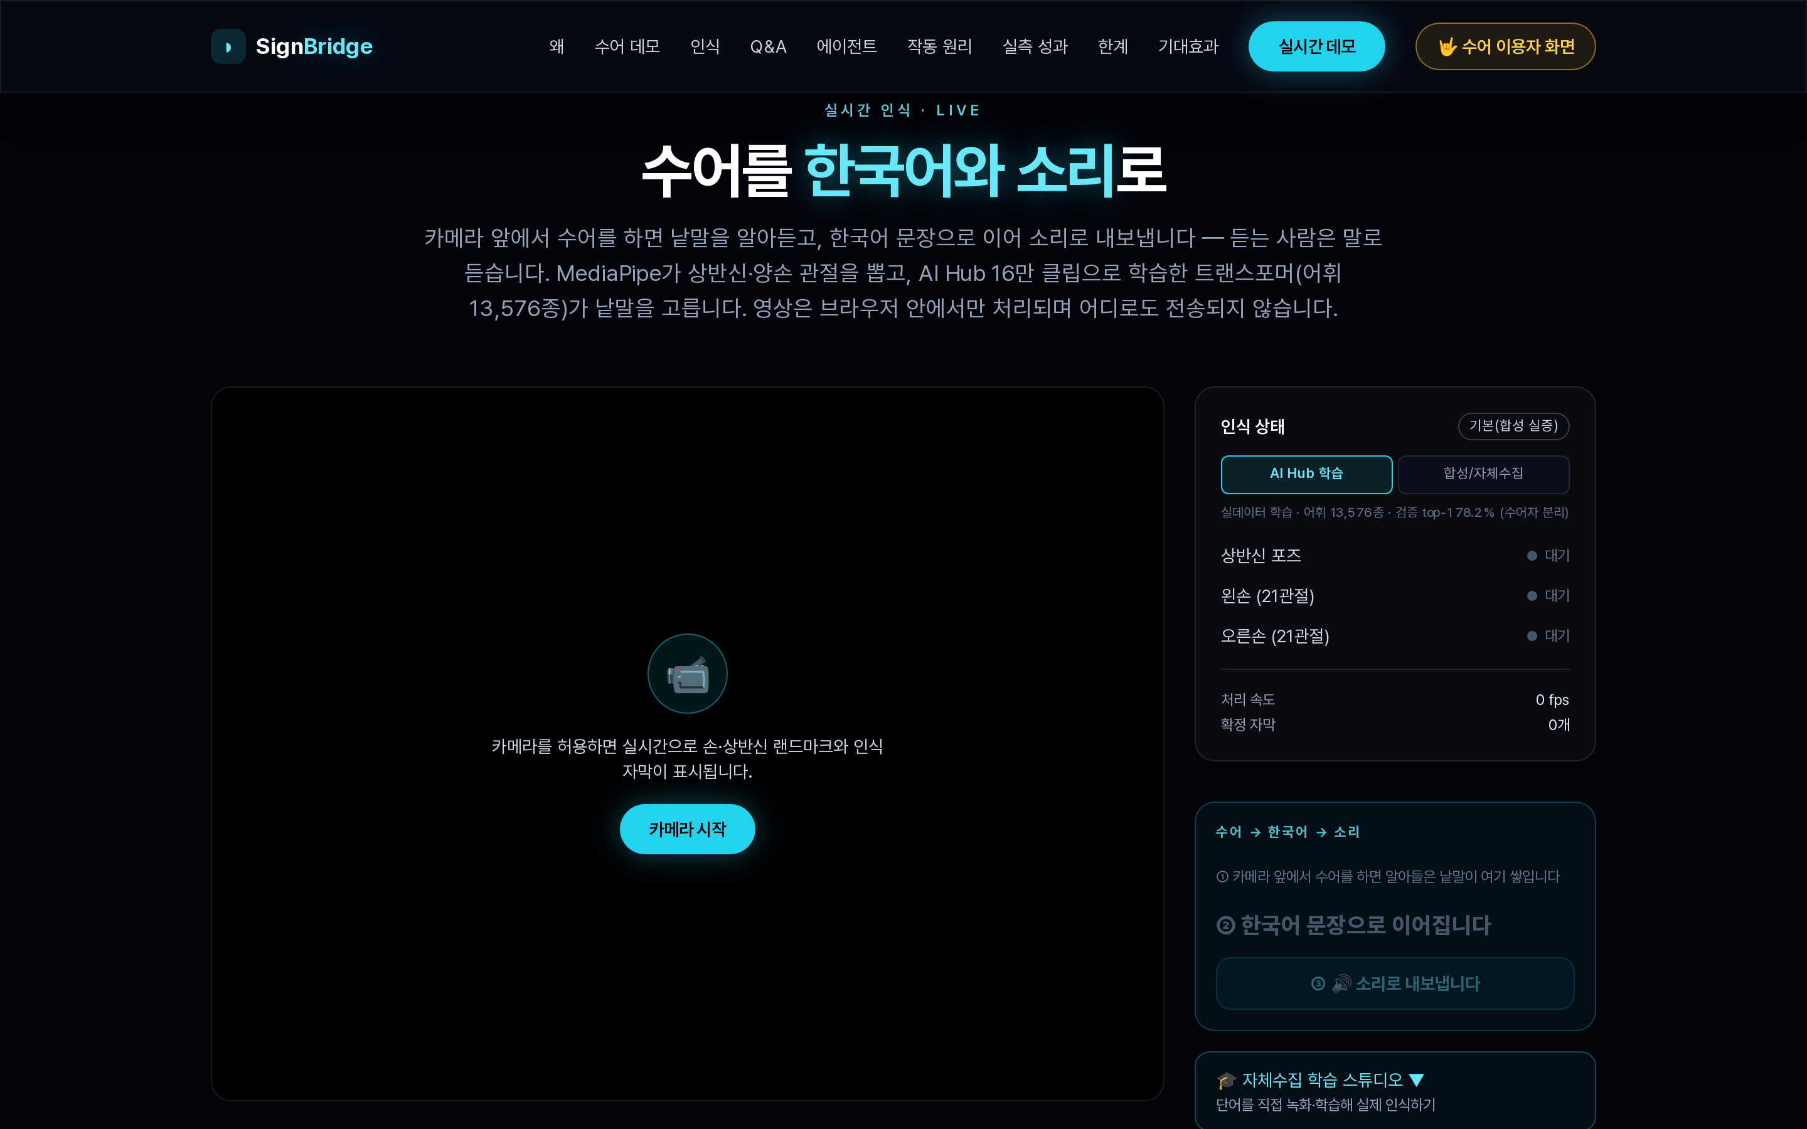
핵심기술 ② 수어를 한국어와 음성으로
09
웹캠 → 관절 좌표 → 낱말 인식 → 문장 → 음성. 영상은 기기 밖으로 나가지 않습니다
① 랜드마크 추출
MediaPipe로 상반신·양손 관절 좌표
② 155차원 특징
어깨 기준 정규화. 학습과 추론이 같은 정의
③ 트랜스포머 분류
2.8M 파라미터 · ONNX int8 · 브라우저 추론
④ 문장·음성
낱말을 잇고 규칙으로 한국어 문장을 만든다
가장 찾기 어려운 실패입니다. 학습 특징과 추론 특징이 어긋나면 “검증 정확도 95%인데 웹캠에선 0%”가 됩니다.
파이썬 학습 코드와 브라우저 추론 코드의 수치를 대조하는 검사를 두어 현재 오차 0을 유지합니다.
닿다 · SignBridge · 한국수어 양방향 번역

Slide 10
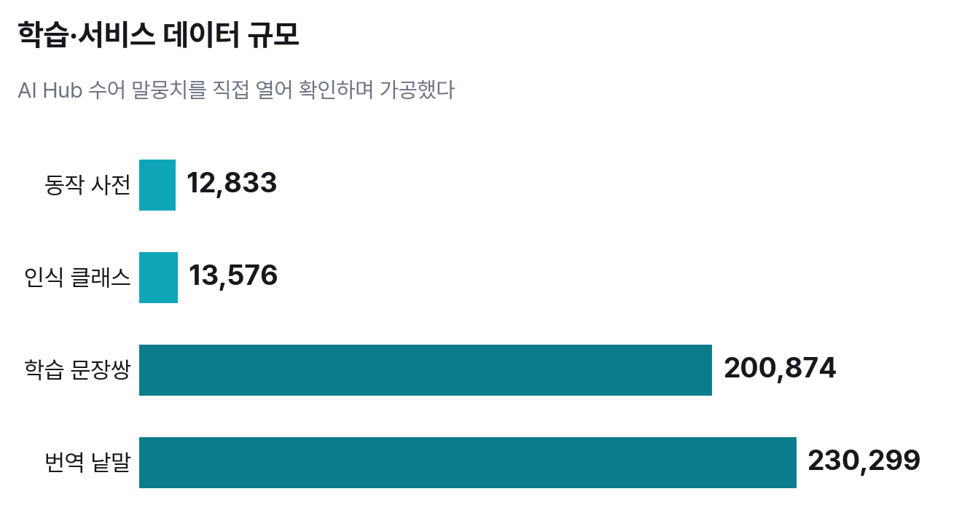
학습 데이터
10
AI Hub 수어 말뭉치를 원본부터 직접 열어 확인하며 가공했습니다
실데이터에서 확인한 함정
확장자가 .zip인데 실제로는 7z
매직 바이트로 판별. 통짜 압축이라 한 번만 훑으며 처리
메타가 중첩되어 있음
signer가 최상위에 없다. 못 찾으면 수어자 분리가 무력화된다
파일명 표기가 문서와 다름
가이드는 FINSP, 실데이터는 FS. 0건인데 오류도 안 난다
좌표 단위가 제각각
평가는 수어자 분리로
같은 사람이 학습과 평가에 함께 있으면 모델이 그 사람의
버릇을 외워 정확도가 부풀어 오릅니다. 발표하는 숫자는
모두 수어자 단위로 완전히 분리해서 잰 값입니다.
mm·m·픽셀 혼재. 절대 임계값 대신 중앙값 기준으로 판정
깊이 추정 실패 프레임
-25,000,000 같은 값이 섞인다. 정제 없이는 학습이 망가진다
닿다 · SignBridge · 한국수어 양방향 번역

Slide 11
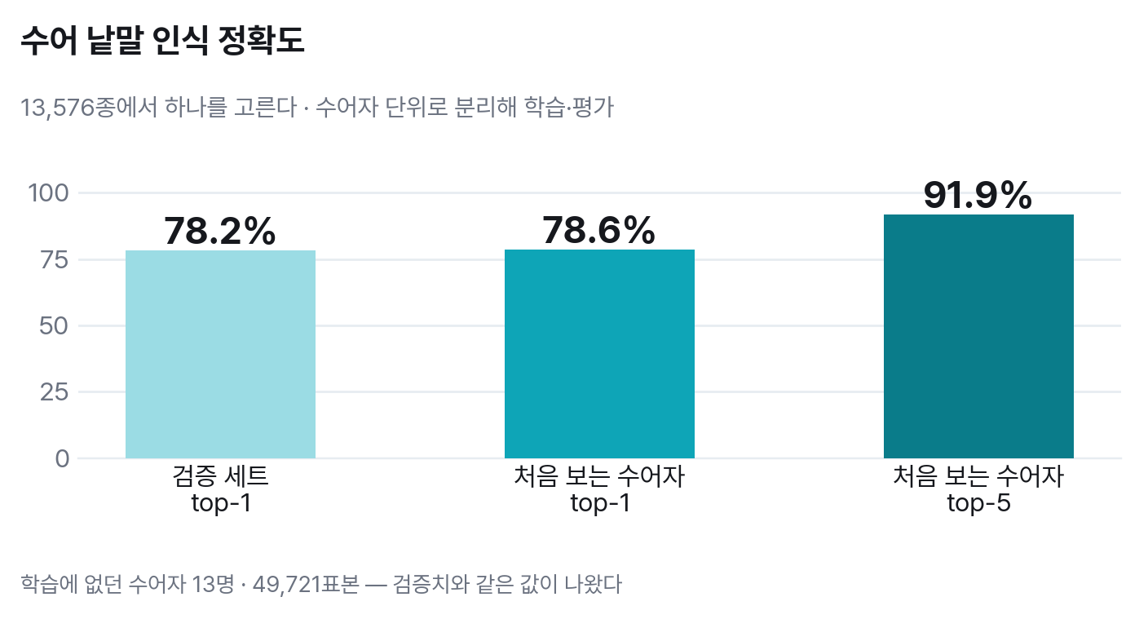
검증 ① 수어 낱말 인식 정확도
11
처음 보는 수어자에서도 검증치와 같은 성능이 나왔습니다
13,576
인식 클래스
이전 판 8,147 → 1.7배 어려운 문제
49,721
미지 수어자 표본
학습에 없던 13명
0
왜 78%가 낮은 수치가 아닌가
13,576개 중에서 하나를 고르는 문제입니다. 그리고 학습에
없던 사람에게서도 같은 값이 나왔습니다. 외운 것이 아니라
일반화되었다는 뜻입니다.
특징 정의 오차
파이썬 학습 ↔ 브라우저 추론
닿다 · SignBridge · 한국수어 양방향 번역
중간보고서(8/17) 이후 iso-v2로 교체했습니다. 클래스를 8,147에서 13,576으로 늘려 같은 기준으로 다시 쟀습니다

Slide 12
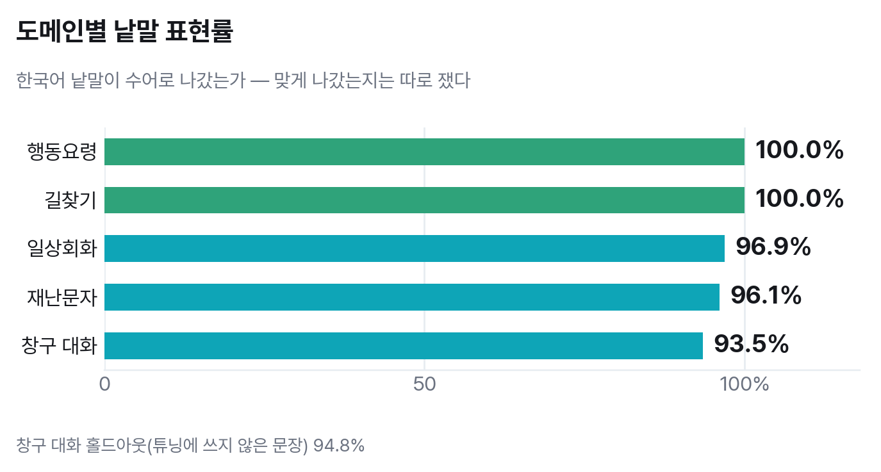
검증 ② 번역 품질
12
표현률은 “나갔는가”만 잽니다. 맞게 나갔는지는 따로 쟀습니다
표현률만으로는 부족합니다
복합어 처리 버그로
“어디가 아프신지” → 어디 아프다 신다(신발)로
번역되던 동안에도 표현률은 그대로였습니다.
잘못된 수어는 표현되지 않은 것보다 나쁩니다.
농인은 그것을 믿기 때문입니다.
137
오역 회귀 사례
한 번이라도 틀렸던 문장을 박아 두었다
튜닝에 쓴 문장으로 재지 않습니다
사전을 고칠 때는 튜닝 집합만 보고, 홀드아웃은 결과 확인에만 씁니다.
홀드아웃을 보고 고치기 시작하면 그 순간 홀드아웃이 아니기 때문입니다.
창구 대화 홀드아웃은 94.8%입니다. 일반화를 재는 정직한 값입니다.
2,388
재생 확인 글로스
번역이 낸 글로스가 실제로 재생되는가
닿다 · SignBridge · 한국수어 양방향 번역

Slide 13
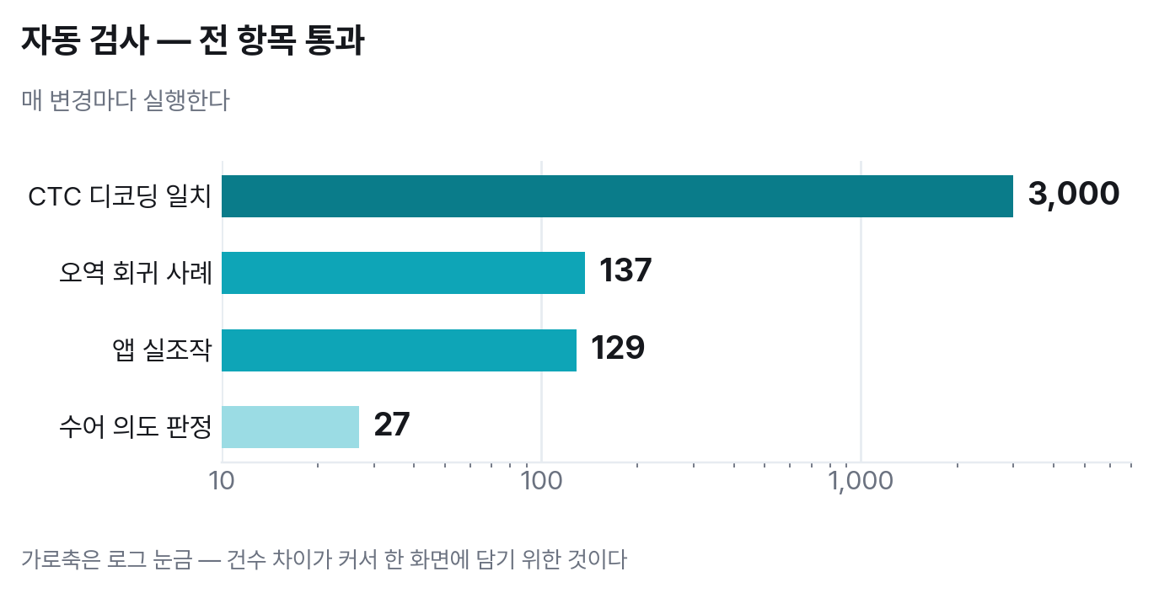
검증 ③ 자동 검증 체계
13
이 앱의 실패는 대부분 “화면은 정상인데 알맹이가 없는” 모양입니다
눈으로는 잡히지 않는 실패들
아바타가 조용히 서 있음
글로스가 사전에 없으면 오류 없이 건너뛴다.
한국어 자막은 그대로 떠 있어 정상으로 보인다.
부정이 사라짐
“약을 안 먹었어요” → 약 먹다.
한 글자라 “너무 짧다”는 규칙에 걸려 버려졌다.
방향이 뒤집힘
전 항목 통과 · 매 변경마다 실행
폰·태블릿(가로/세로)·키오스크·오프라인에서 실제로 눌러 보고,
번역이 낸 글로스가 실제로 재생되는지까지 확인합니다.
숫자가 아니라 동작으로 확인합니다.
“북동쪽”이 “km 지진 크기”로 번역됐다.
화살표도 그려지고 숫자도 떠서 화면은 멀쩡했다.
닿다 · SignBridge · 한국수어 양방향 번역

Slide 14
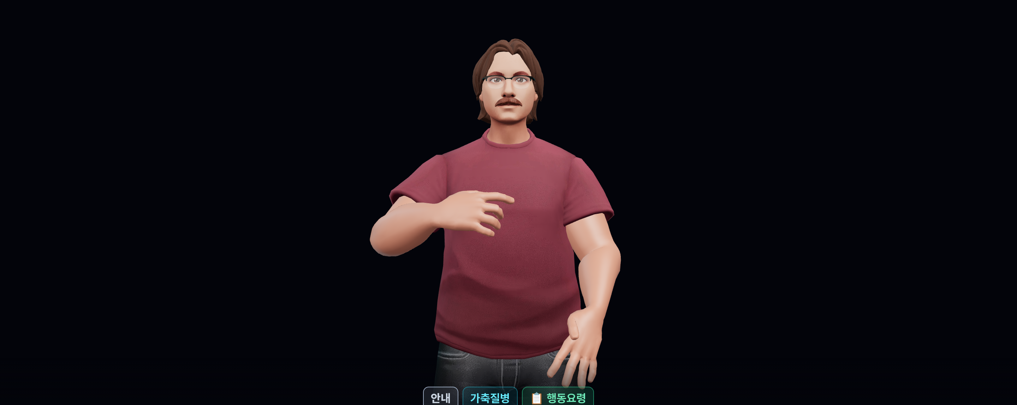
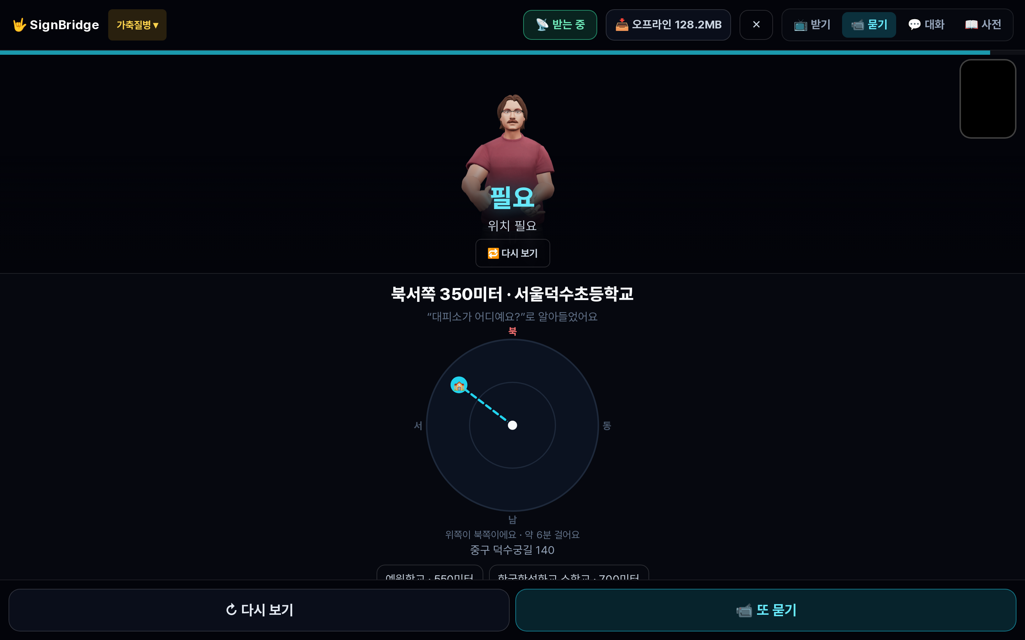
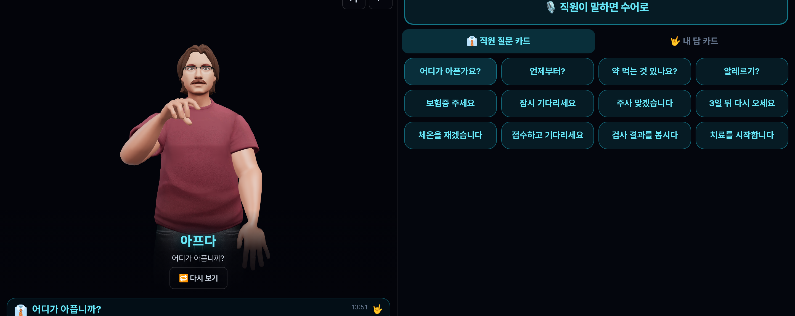
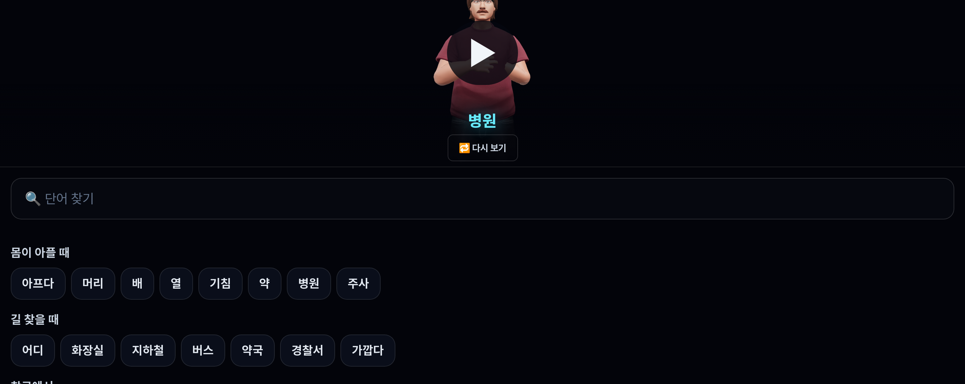
당사자가 쓰는 네 개의 탭
14
농인이 실제로 쓰는 화면입니다
받기
재난문자가 수어로 나온다
묻기
수어로 묻고 수어로 답을 받는다
대화
창구에서 직원 말과 농인의 답을 잇는다
사전
낱말을 찾아 수어 확인
닿다 · SignBridge · 한국수어 양방향 번역
키오스크 모드 · 오프라인 · PWA 설치 지원

Slide 15
농인이 ‘묻는’ 쪽이 됩니다
15
통신이 끊긴 상태에서도 위치 기반으로 답합니다
비행기 모드에서도 답합니다
인식 모델·동작 사전·장소 목록을 모두
기기에 저장해 둡니다.
재난이 나면 통신이 먼저 끊깁니다.
재난 때가 곧 오프라인입니다.
28,125
묻기 화면. 방향과 거리, 걸리는 시간, 방향 지도, 아바타 수어 응답
전국 장소
의도 판정 · 방향과 거리 계산
대피소 14,134 · 병원 5,992
낱말 묶음을 의도로 바꾸고, 지구 곡률을 반영해 거리와 여덟 방위를 계산해 어림수 수어로 답한다.
타일 없는 지도
0
지도 이미지를 내려받지 않고 직접 그린다. 그래서 오프라인에서도 방향을 보여 준다.
지도 서버 요청
SVG로 직접 그린다
닿다 · SignBridge · 한국수어 양방향 번역
장소 목록은 OSM 기반 참고용입니다. 공공데이터 인증키를 받으면 공식 목록으로 교체합니다

Slide 16
KOREN 자원을 셋으로 나눠 씁니다
16
성격이 다른 세 자원이라 하나로 다 하려 하면 어느 쪽도 제대로 안 됩니다
① AI Cloud (CHEETAH)
이용 내역
학습 전용
NVIDIA H200 MIG 1g.35GB · vCPU 16 · RAM 128Gi
8월 5일
HPC 이노베이션 허브
활용 교육 · PBS 분산 작업 구성 습득
AI Hub 실데이터 133GB 수신, 무해제 스트리밍 ETL로 40만 클립 가공.
인식·번역 모델 학습과 평가. 에폭당 21~25분에 215만 세그먼트를 처리했습니다.
8월 7일
KOREN AI Cloud
활용 교육 · GPU 워크스페이스·볼륨 운영
8월 2주
KOREN AI Cloud
워크스페이스 구축, 회선·AI Hub 접속 점검
② HPC 이노베이션 허브
CPU 전처리
8월 2~3주
KOREN AI Cloud
실데이터 133GB 수신 · 40만 클립 ETL
Xeon Gold VM 여러 대 · PBS Torque 스케줄러
영상 → 랜드마크 변환은 클립마다 독립이라 나누기 쉽습니다.
샤딩 옵션과 잡 스크립트를 준비했고, 8월 4주 VM 4대로 분산 변환합니다.
8월 3주
KOREN AI Cloud
인식·번역 학습 · 수어자 분리 평가
8월 4주
HPC (예정)
다각도 48,000클립 분산 변환
③ KOREN VM
상시 서버
9월
KOREN VM (예정)
상시 데모 서버 운영
24시간 가동 · NOC 발급 SSH
9월부터 정적 사이트와 번역 API를 상시 운영합니다.
심사·시연에서 언제든 열리는 고정 주소를 둡니다.
10월
KOREN 실회선 (예정)
NIA POP 다지점 송출 지연 실측
왜 KOREN에 맞는 과제인가
영상 대신 관절 좌표를 보냅니다. 문장당 약 2.4KB로 영상의 1/2,000입니다.
10월 실회선 POP에서 다지점 송출 종단 지연을 실측합니다.
MIG는 메모리는 넉넉하고 연산이 부족합니다. 그래서 영상 CNN 대신 랜드마크 트랜스포머를 골랐습니다.
닿다 · SignBridge · 한국수어 양방향 번역
심사항목 · KOREN 활용도 20점

Slide 17
계획대로 왔고, 계획에 없던 것도 했습니다
17
중간보고서의 5단계 계획 대비 진행 상황입니다
1단계
2단계
3단계
4단계
5단계
7월
8월 상순
8월 중순
8월 하순~9월
10월
데모 웹앱 · 아바타 리타게팅
규칙 기반 변환 MVP
›
KOREN AI Cloud 구축
AI Hub 실데이터 수신 · ETL
›
번역·인식 모델 학습
브라우저 배포 · 양방향 왕복
›
연속 인식 · 일상어휘 편입
당사자 평가
›
KOREN 실회선 다지점 송출
실증 · 현장 시연
완료
완료
완료 + 추가
일부 선행 달성
예정
3단계에서 계획에 없던 것도 했습니다
어떻게 함께 일했나
서비스워커 오프라인 동작. 회선이 끊겨도 열린다
판단을 기록으로 남긴다
기술 판단은 DECISIONS.md에 근거와 함께 적습니다. 왜 안 붙였는지까지 남깁니다.
창구 대화 화면. 직원 음성을 수어로, 농인의 답을 음성으로
수치는 사람이 아니라 스크립트가 낸다
재난별 행동요령 수어 · 긴급 SOS 전체화면
발표하는 숫자는 저장소의 측정 스크립트가 다시 계산합니다.
숫자 수어(수 읽기) · 표현 못 한 낱말은 낱말 카드로
바꿀 때마다 자동 검사를 돌린다
폰·태블릿·키오스크 실조작까지 포함해 매 변경마다 실행합니다.
묻기 화면. 수어 질의응답과 타일 없는 방향 지도
회의는 기록으로 남긴다
킥오프, 데이터 전략, 중간평가 대비까지 회의록 3건.
닿다 · SignBridge · 한국수어 양방향 번역
심사항목 · 개발과정 적정성 30점

Slide 18
멘토 의견을 받아 설계를 바꿨습니다
18
들은 것과 바꾼 것을 하나씩 대응시켜 적었습니다
언제 · 누구에게
받은 의견
바꾼 것
7월 23일
AI Cloud·HPC·VM을 어떻게 신청하고 쓰는지, 테스트베드는
과제 기간 중 반드시 활용할 것
자원별 역할을 갈랐습니다. AI Cloud는 학습만, HPC는 CPU 전처리,
KOREN VM은 상시 데모. 하나로 다 하려던 계획을 접었습니다.
KOREN 자원 활용 미팅
8월 5일
VM 구성, PBS Torque 스케줄러, 분산 작업 제출 방법
영상 → 랜드마크 변환을 HPC로 분리하는 분산 설계를 확정하고,
샤딩 옵션과 PBS 잡 스크립트를 저장소에 넣었습니다.
HPC 이노베이션 허브 교육
8월 7일
GPU 워크스페이스·볼륨 운영, MIG의 연산 특성
볼륨 운영 원칙을 세우고(홈은 패키지 전용), MIG 연산 제약에 맞춰
영상 CNN 대신 랜드마크 트랜스포머 구조를 골랐습니다.
KOREN AI Cloud 교육
지도교수 멘토링
평가 수치의 신뢰성을 확보할 것.
실데이터 기반 검증, 실시간성과 경량화
수어자 분리 평가를 표준으로 못 박고, 학습에 없던 수어자 13명으로
이중 엄격 평가를 더했습니다(78.6%). 브라우저 단독 추론으로 경량화.
컴퓨터공학
지도교수 멘토링
농인의 한국어 문해력 편차를 고려할 것.
텍스트 중심 화면을 지양하고 실제 당사자 검증이 필요
한국어를 최소화한 당사자 전용 화면을 만들고, 복지관 두 곳에서
직접 시연·관찰했습니다(05–06쪽).
사회복지학
닿다 · SignBridge · 한국수어 양방향 번역
심사항목 · 개발과정 적정성(멘토링 반영) 10점

Slide 19
아직 안 되는 것을 먼저 말씀드립니다
19
숨기면 질문 한 번에 무너집니다. 무엇이 있으면 풀리는지까지 적었습니다
이어서 하는 수어
학습 완료 · 미적용
연속 인식 모델(CTC)은 검증 오류율 0.218까지 학습을 마쳤습니다. 그런데 붙이지 않았습니다.
클래스가 8,147개라 배포본 13,576개와 집합이 달라, 교체하면 ‘화장실’이 사라집니다.
농인이 화장실을 물어도 앱이 영영 못 알아듣게 되는데 오류도 경고도 나지 않습니다.
지문자 (이름·지명)
데이터 확보 · 학습 대기
이름과 지명에는 수어 단어가 없어 자모를 하나씩 씁니다. 지금은 낱말 카드로 정보 손실만 막았습니다.
‘공개 데이터가 없다’고 알았으나 실은 있었습니다. 파일명 갈래가 문서와 달라 0건으로 걸렸습니다.
클립 17,000개 · 지명 1,015종 · 자모 37종을 확인했고, 키포인트만 받으면 학습할 수 있습니다.
표정 (비수지 신호)
지어내지 않기로
수어에서 표정은 문법입니다. 판정 의문문과 설명 의문문은 눈썹 방향이 반대입니다.
원본에 8채널이 시간 구간까지 있지만 ‘어떻게 움직였는지’는 마우징을 빼면 비어 있습니다.
뜻이 분명한 고개 끄덕임·흔들기와 마우징만 쓰고, 눈썹 방향은 규칙으로 지어내지 않습니다.
닿다 · SignBridge · 한국수어 양방향 번역
모두 재어 보고 내린 판단입니다

Slide 20
다음 단계
20
중간평가 이후 최종까지
9월
9~10월
10월
농인 당사자 평가
인식 확장
데이터 공식화
농아인협회·복지관 정식 평가
연속 수어 모델 병행 적용 판단
행정안전부 공식 대피소 목록
자연스러움·전달률 측정
지문자 자모 CTC 학습
행정구역 이름표로 오역 제거
연속 수어 표본 수집
고개 동작·마우징 반영
고정 주소 배포
우선순위는 ‘정확도’가 아니라 ‘틀렸을 때의 피해’로 정합니다. 잘못된 수어는 표현되지 않은 것보다 나쁩니다. 농인은 그것을 믿기 때문입니다.
닿다 · SignBridge · 한국수어 양방향 번역

Slide 21
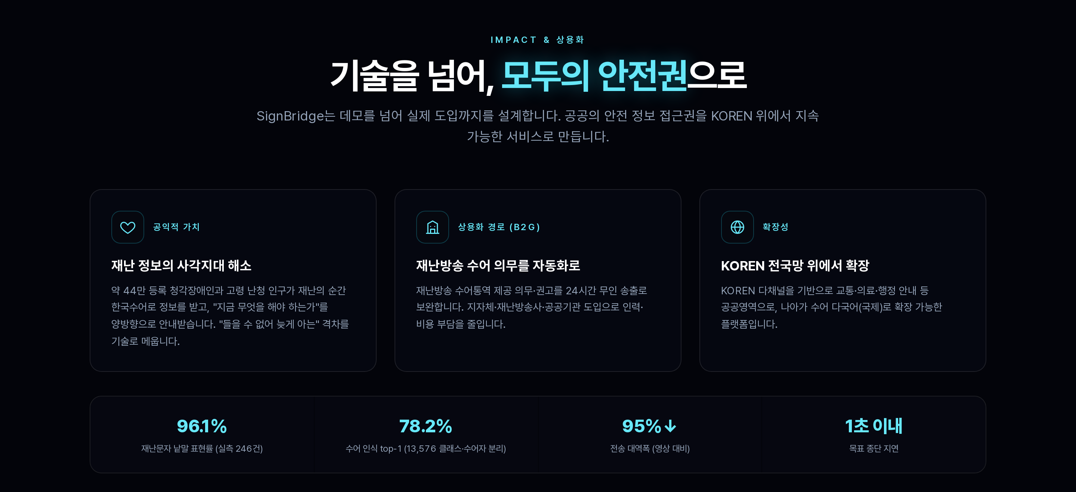
기대효과
21
재난 상황의 정보 접근권 공백을 기술로 메웁니다
즉시성
통역사 배치를 기다리지 않는다. 문자가 오는 즉시 수어로 바뀐다.
동시성
전국에서 동시에 일어나도 사람 수에 제약받지 않는다.
가용성
통신이 끊긴 재난 현장에서도 기기 안에서 동작한다.
구현 난이도. 무엇이 어려웠나
양방향
학습과 추론이 같은 특징을 봐야 한다
어긋나면 검증 95%가 웹캠에선 0%가 됩니다. 현재 오차 0.
농인이 정보를 받기만 하는 것이 아니라 되물을 수 있다.
연산이 부족한 GPU 안에서 13,576클래스
MIG는 H200의 약 29% 연산입니다. 영상 CNN을 포기하고 2.8M 랜드마크 트랜스포머로 풀었습니다.
확장 가능성
같은 구조로 병원·주민센터 창구, 공공 키오스크, 교육 현장에
적용할 수 있습니다. 서버가 필요 없어 기관마다 별도 인프라
없이 배포됩니다.
서버 없이 브라우저 안에서 전부
번역 30MB · 인식 20MB를 int8로 줄여 넣고, 통신이 끊겨도 그대로 돕니다.
닿다 · SignBridge · 한국수어 양방향 번역
심사항목 · 기대효과(구현 난이도 포함) 20점

Slide 22
한쪽만 되면 방송이고,
양쪽이 되어야 대화입니다.
78.6%
27.1
12,833
0
처음 보는 수어자 인식
번역 BLEU-4
실제 수어자 동작 사전
서버
감사합니다.
닿다 · KOREN 저지연망 기반 재난정보 실시간 AI 수어(KSL) 통역·송출 서비스

